Slide 1
ESTADOS DE OXIDACIÓN DE LOS ELEMENTOS METÁLICOS MÁS COMUNES
+1 +2 +3 +4
Li, Na Be, Mg Al, Ga Ti, V
K, Rb Ca, Sr In, Tl Mn, Tc
Cs, Fr Ba, Ra Au, Sc Re, Os
Ag, Au Ti, V, Cr Ti, V, Cr Pd, Pt
Hg, Tl Mn, Pd, Pt Mn, Mo, Y Ge, Sn
Cu Fe, Co, Ni Fe, Co, Ni Pb
Zn, Cu, Cd Ru, Os, Bi
Sn, Pb, Hg

Slide 2
ESTADOS DE OXIDACIÓN NEGATIVOS DE LOS ELEMENTOS NO METÁLICOS MÁS COMUNES
-1 -2 -3 -4
F O N C
Cl S P Si
Br Se As Ge
I Te Sb
H*
O*
H* y O* usan este EO en los hidruros y peróxidos, respectivamente

Slide 3
ESTADOS DE OXIDACIÓN POSITIVOS DE LOS ELEMENTOS NO METÁLICOS MÁS COMUNES
+1 +2 +3 +4 +5 +6 +7
Cl • C B • C • N • S • Cl •
Br • Si N • Si • P • Se • I •
I • N P • Ge As • Te • Mn •
N S As • N Sb • Cr • Tc •
H Sb • S • Cl • Mo •
Cl • Se • Br • W •
Te • I • Tc •
V • Re •
Mn •
Los elementos marcados con (•) forman oxiácidos

Slide 4
TABLA RESÚMEN DE LAS FUNCIONES INORGÁNICAS
Nº de elementos | Tipo de compuesto | Función inorgánica | Tipo de elemento | Fórmula Química | Nombre
Binarios | Oxigenados (óxidos) | Óxidos O²⁻ Ión óxido | Metálico | M₂O_{n} | Óxido de ……….
 |  |  | No metálico | X₂O_{n} | Óxido de ……….
 |  | Peróxidos (O₂)²⁻ Ión peróxido | Metálico | M₂(O₂)_{n} | Peróxido de …….
 | Hidrogenados (hídridos) | Hídridos salinos o Hidruros H⁻ , ión hidruro | Metálico | MH_{n} | Hidruro de ………
 |  | Hídridos volátiles H⁺, ión hidrogeno | No metálico | XH_{n} | Tradicional
 |  | Hidrácidos H⁺, ión hidrógeno | No metálico | H_{n}X | …uro de hidrógeno o Ácido ..….hídrico
 | Sales binarias |  | Metálico y No metálicos | M_{p}X_{n} X_{p}X_{n} | …uro de ……….. o …uro de ……….
Ternarios | Hidróxidos | Hidróxido (OH)⁻ | Metálico | M(OH)_{n} | Hidróxido de ……….
 | Oxiácidos | Ácidos oxigenados | No metálico | H_{a}X_{b}O_{c} | Ácido ……… oso Ácido …………ico
 | Oxisales | Sales oxigenadas | Metálico | M_{a}(X_{b}O_{c})_{n} | ……. ito de .…….. ……. ato de ………
Cuaternarios | Oxisales hidrogenadas o ácidas | Sales hidrogenadas o ácidas | Metálico | M_{a’}(H_{a}X_{b}O_{c})_{n} | .. ito hidrógeno de o .. ato hidrógeno de

Slide 5
CATIONES COMUNES
Carga Fórmula Nombre | Fórmula Nombre
+1 H⁺ ion Hidrógeno Li⁺ ion Litio Na⁺ ion Sodio K⁺ ion Potasio Cs⁺ ion Cesio Ag⁺ ion Plata | NH₄⁺ ion Amonio Cu⁺ ion Cobre(I)
+2 Mg²⁺ ion Magnesio Ca²⁺ ion Calcio Sr²⁺ ion Estroncio Ba²⁺ ion Bario Zn²⁺ ion Zinc Cd²⁺ ion Cadmio | Co²⁺ ion Cobalto(II) Cu²⁺ ion Cobre(II) Fe²⁺ ion Hierro(II) Mn²⁺ ion Manganeso(II) Hg₂²⁺ ion Mercurio(I) Hg²⁺ ion Mercurio(II) Ni²⁺ ion Níquel(II) Pb²⁺ ion Plomo(II) Sn²⁺ ion Estaño(II)
+3 Al³⁺ ion Aluminio Sc³⁺ ion Escandio Ga³⁺ ion Galio | Cr³⁺ ion Cromo(III) Fe³⁺ ion Hierro(III) Co³⁺ ion Cobalto(III) Ni³⁺ ion Níquel(III)
+4 Ge⁴⁺ ion Germanio | Pb⁴⁺ ion Plomo (IV) Sn⁴⁺ ion Estaño (IV) Pt⁴⁺ ion Platino (IV)

Slide 6
ANIONES COMUNES
Carga Fórmula Nombre | Fórmula Nombre
-1 H⁻ ion Hidruro F⁻ ion Fluoruro Cl⁻ ion Cloruro Br⁻ ion Bromuro I⁻ ion Yoduro CN⁻ ion Cianuro OH⁻ ion Hidróxido | C₂H₃O₂⁻ ion Acetato ClO₃⁻ ion Clorato ClO₄⁻ ion perclorato NO₃⁻ ion nitrato MnO₄⁻ ion permanganato
-2 O²⁻ ion Óxido O₂²⁻ ion Peróxido S²⁻ ion Sulfuro | CO₃²⁻ ion Carbonato CrO₄²⁻ ion Cromato Cr₂O₇²⁻ ion Dicromato SO₄²⁻ ion Sulfato MnO₄²⁻ ion manganato
-3 N³⁻ ion Nitruro | PO₄³⁻ ion fosfato o ion ortofosfato
-4 C⁴⁻ ion Carburo

Slide 7
CUADRO GENERAL DE FORMULACIÓN DE OXIÁCIDOS
Estado de oxidación de X | Fórmula | Elemento | Nomenclatura del ácido
1 | HXO | Cl, Br, I | Hipo……….oso
3 | HXO₂ | Cl, N | ............oso
 |  | P, As, Sb | Meta……….oso
 |  | B | Meta............ico
 | H₄X₂O₅ | P, As, Sb | Piro………..oso
 | H₃XO₃ | P, As, Sb | Orto………..oso
 |  | B | Orto.............ico
4 | H₂XO₃ | S, Se, Te | ............oso
 |  | C | ............ico
 |  | Si | Meta............ico
 | H₄XO₄ | Si | Orto.............ico
5 | HXO₃ | Cl, Br, I, N | ............ico
 |  | P, As, Sb | Meta……….ico
 | H₄X₂O₇ | P, As, Sb | Piro………..ico
 | H₃XO₄ | P, As, Sb | Orto………..ico
6 | H₂XO₄ | S, Se, Te, Cr, Mn | .......…..ico
7 | HXO₄ | Cl, I, Mn, Re | Per…………ico

Slide 8
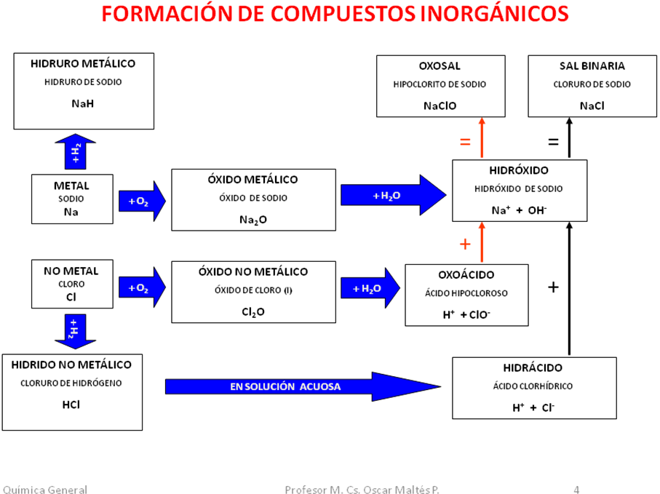
Metales, B, Si, C, Sb, As, P, N, H, Te, Se, S, I, Br, Cl, O, F
Electronegatividad Aumenta

